Slide 1
Broadcaster
Mário Teixeira - 1090626 Hugo Santos -- 1091330

Slide 2
Organização da apresentação
Mostradas as principais funcionalidades desenvolvidas de acordo com os requisitos do enunciado
Breve descrição dos mecanismos de interação
Explicação sobre o desenvolvimento de funcionalidades extra/Inovações

Slide 3
Principais funcionalidades desenvolvidas
Três janelas de preview para visualização de webcam(com possível seleção), vídeos locais e vídeos do YouTube respectivamente
Mudança dos vídeos através de comboboxes(com atualização da Live area)
Botões dinâmicos que permitem a fácil visualização dos vídeos e troca entre o que está a ser demonstrado na Live área
O utilizador pode criar uma Playlist, a ser utilizada, por exemplo, quando se ausentar

Slide 4
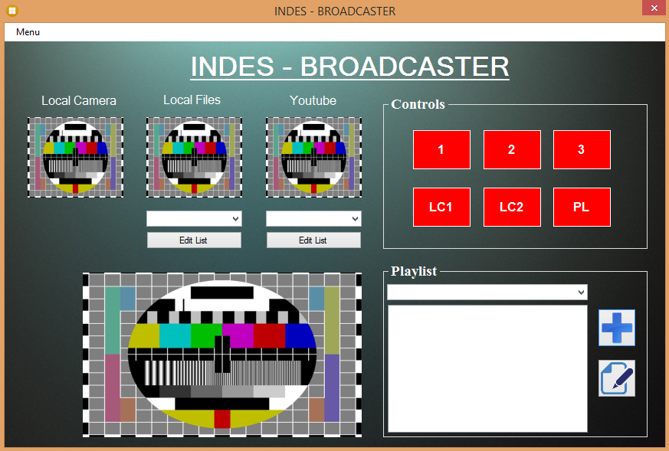
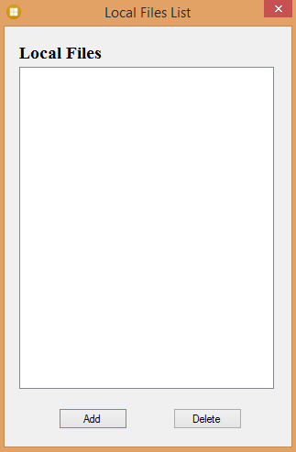
Aplicação

Slide 5
Mecanismos de interação
O utilizador interage com o programa através de várias opções ao seu dispor.
Pode personalizar alguns aspetos do programa, desde opções gráficas a playlists personalizadas.
Pode também fazer previews dos vídeos a serem demonstrados na live area previamente à sua visualização, através das respetivas janelas e listas.

Slide 6
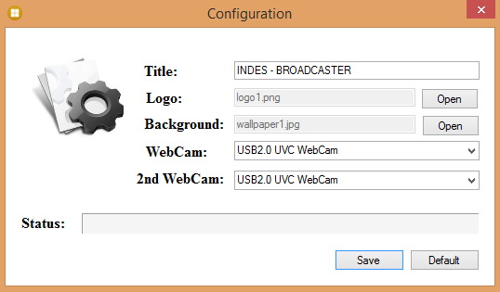
Inovações
Persistência da aplicação a vários níveis(explicado de seguida)
Possibilidade de configurar a aplicação e manter estas alterações guardadas para uma próxima execução )
Personalização da aplicação: logo, nome, fundo
Webcams a utilizar

Slide 7
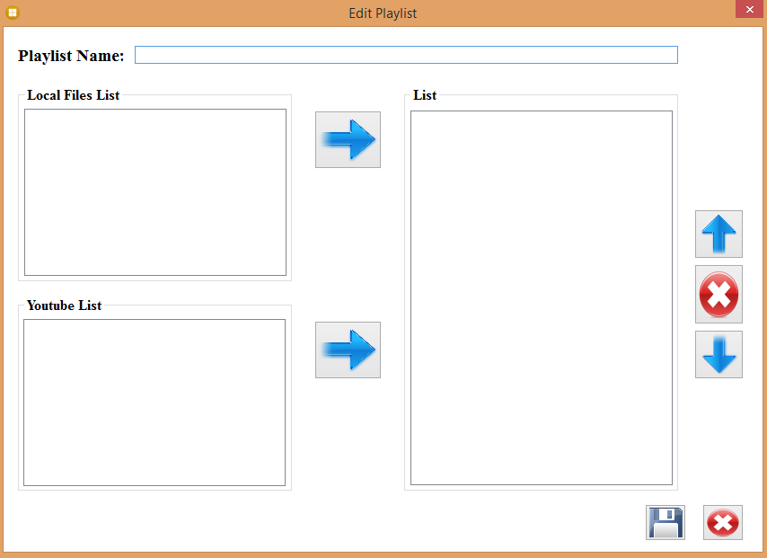
Inovações
Playlist persistente, com hipótese de criar novas listas personalizadas, com escolhas para título e podendo receber tanto vídeos locais, como links de Youtube

Slide 8
Obrigado
Mário Teixeira e Hugo Santos

